Slide 1
Café Outono
PAP – Prova de aptidão Profissional
Formando:
Tiago Remuge
Gestão do stock e faturação de um café

Slide 2
Enquadramento Legal
A prova de aptidão profissional – planificação, desenvolvimento, relatório final e apresentação, foi realizada de acordo com o que se encontra estabelecido na Portaria 74-A de 2013 e no regulamento dos cursos profissionais em vigor neste agrupamento.

Slide 3
Introdução – Descrição do Tema e Entidade
O Café Grãos de Outono, mais conhecido por Café Outono é constituído por várias salas: a sala principal, o bar, a esplanada e o salão de jogos. É um café tanto antigo quanto moderno, conhecido por ser muito acolhedor, no entanto foram denotados alguns problemas na gestão do seu negócio, nomeadamente a nível da gestão e faturação dos produtos .

Slide 4
Introdução - Objetivos
Os principais objetivos a atingir com o desenvolvimento da aplicação são:
Facilitar a faturação através da interface intuitiva baseada em salas com mesas, tudo com botões de fácil acesso;
Garantir que o acesso aos dados é feito de forma segura e organizada;
Garantir que a gestão do Stock dos produtos é feita com eficiência;
Melhorar a rapidez com que o pagamento é feito.

Slide 5
Introdução – Principais Funcionalidades
1. Gestão de empregados:
1.1. Dados completos;
1.2. Controlo de acesso ao sistema protegido por Password;
2. Gestão inteligente do Stock;
3. Interface moderna de fácil utilização:
3.1. Funcionamento em Touch-Screen através de botões;
4. Relatório da fatura e listagem dos produtos da BD;

Slide 6
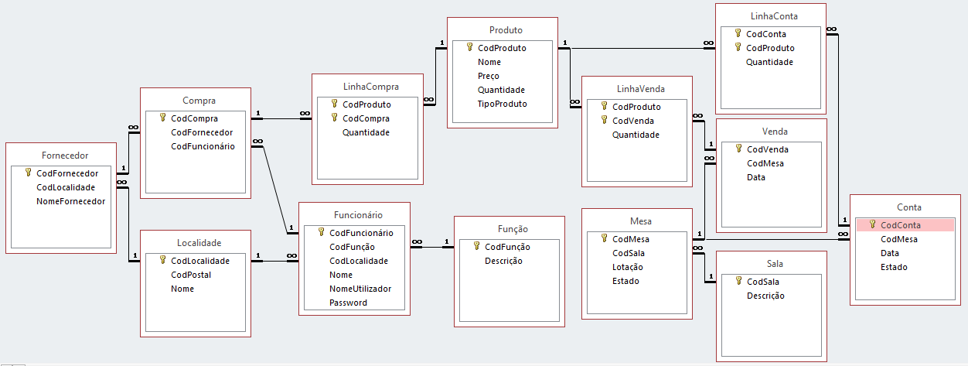
Diagrama E-R

Slide 7
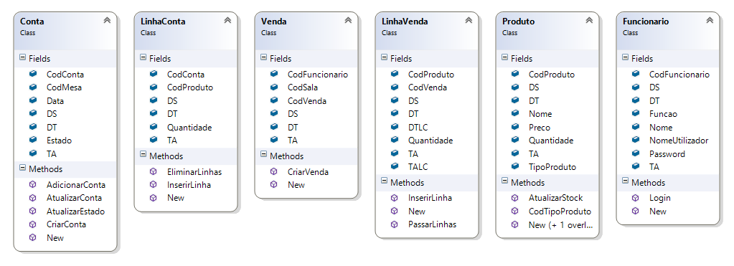
Diagrama de Classes

Slide 8
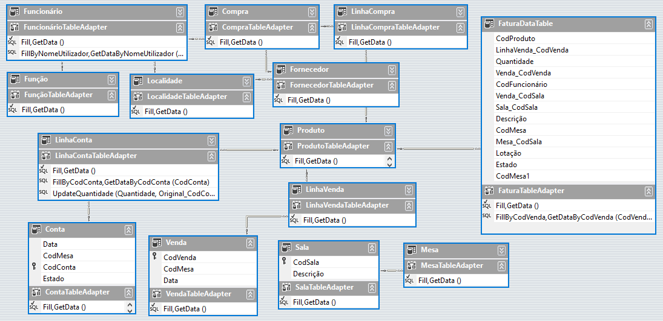
Esquema de Data-Set

Slide 9
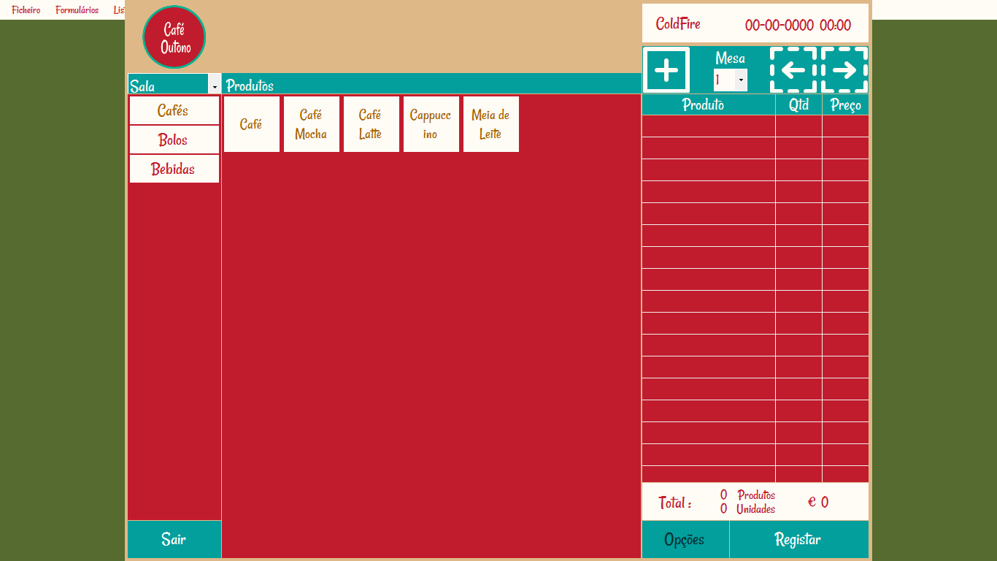
grafismo

Slide 10
Principais Escolhas
No formulário da faturação criei botões ao invés de usar um DataGridView de forma a tornar a aplicação funcional em ecrãs táteis, funcionalidade que apliquei também ao resto da aplicação;
Decidi também criar esses botões dinamicamente de acordo com os produtos existentes na base de dados, pois aumentam imenso a simplicidade da aplicação.

Slide 11
Atividades desenvolvidas
Desenvolvimento da parte gráfica
Desenvolvimento do código
Desenvolvimento de classes
Desenvolvimento de outras Funcionalidades
Testes e melhorias à aplicação
Ao longo do desenvolvimento do projeto senti alguma dificuldade no desenvolvimento do código, nomeadamente na criação de botões dinâmicos, que no princípio parecia ser impossível.
Pelo contrário, a parte gráfica da aplicação foi de fácil desenvolvimento.

Slide 12
Conclusão
Depois de “terminar” este projeto obtive uma noção mais detalhada de como é gerir um café e de como uma aplicação pode facilitar imenso essa gestão.
Ao longo do desenvolvimento do projeto fui ganhando melhores e diferentes perspetivas tanto de desenvolvedor como de utilizador, que ajudaram na forma como decidi desenvolver certas funcionalidades, pensando sobretudo no cliente.

